Slide 1
Algemene info t.b.v. open dag 23-2-’22
Park Neerbosch
Welkom
Schooljaar 2021-2022 en daarna….

Slide 2
Passend onderwijs = Verbindend onderwijs = bruggen bouwen
PNB
Met het SWV-Nijmegen (ook Flexcollege en HKP)
Met regulier VO, MBO en HBO
Met bedrijven en instellingen
Met ouders en het systeem
Met jeugdzorg en jeugdhulp
Met de gemeente Nijmegen

Slide 3
Passend onderwijs = Verbindend onderwijs = bruggen bouwen
Park Neerbosch
DE LEERLINGEN....
-ontwikkelen
-verbinden met omgeving
-kwalificeren
-bestendigen
Passende Arbeid
zelfstandigheid
inkomen
de omgeving;
-thuis, de straat, de buurt
-waarden en normen
-de instanties
-vrije tijd
-
Vervolgonderwijs
VSO,VO,MBO, HBO
kennis / ervaring
De Aloysiusstichting
(47 scholen, waarvan 4 in SWV Nijmegen e.o.)
Sterk onderwijs voor een betekenisvolle toekomst
-midden in de samenleving
-samen met ketenpartners
Met het SWV-Nijmegen
Met regulier VO, MBO en HBO
Met bedrijven en instellingen
Met ouders en het systeem
Met jeugdzorg en jeugdhulp
Met de gemeente Nijmegen

Slide 4
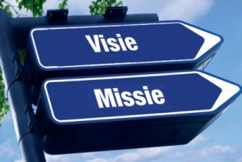
Vertaling naar PNB voor de periode 2019 - 2023:
We richten onze programmering op motiveren , sociale ontwikkeling en het onderhouden van vaardigheden en competenties zodat leerlingen zich qua persoon ontwikkelen, vertrouwen hebben in de samenleving en een realistisch perspectief ontwikkelen op werk, vervolg opleiding of dagbesteding. Onderwijs is meer dan alleen kennisoverdracht.
Ons onderwijs en ondersteuning zijn passend en op maat wanneer leerlingen na uitstroom succesvol bestendigen in het gekozen vervolgtraject. Diplomering is in dit licht middel en geen doel op zich.
Leerlingen, ouders, zorgaanbieders, gemeenten, regulier onderwijs, samenwerkingsverbanden én bedrijven zijn onze directe partners.
We werken met professionals die kundig, betrokken, flexibel en communicatief vaardig zijn en plezier in het werk hebben.

Slide 5
Missie: We richten ons op leerlingen met ondersteuningsvragen die de ondersteuningsmogelijkheden van het regulier onderwijs in de grootregio Nijmegen overstijgen . Park Neerbosch is daarmee een gespecialiseerde dienstverlenende onderwijsorganisatie en onze opdracht is dat we leerlingen een passend perspectief bieden gericht op realistische vervolgstappen t.b.v. een duurzame participatie in onze maatschappij.
“Sterk Onderwijs voor een betekenisvolle toekomst”
Visie: “Wij hebben zorg voor ieder ander, vooral voor hen die het moeilijker hebben dan wijzelf en dat doen wij door volhardend te zijn in onze betrokkenheid.” Wij gaan door waar anderen stoppen, vinden betekenis in ons werk, doen ons werk met plezier, geven net dat onsje meer en vinden ieder kind de moeite waard om ons best voor te doen.
Onze kernwaarden:
Eigenaarschap tonen, Betrouwbaar zijn, Respectvolle omgang, Kracht, Professioneel handelen, Innovatieve focus, Flexibiliteit.

Slide 6
Ontwikkelingsgebieden waarop we ons richten in het onderwijsproces:
Ik weet Kennis Theorievakken (beoordeling alle vakken) Dia-toetsen Deviant (methodegebonden) toetsen in periodeplannen Certificaten RADAR-rapportage maakt zichtbaar. | Ik ben Sociaal- emotioneel functioneren (sociale positie en oriëntatie, relatie met leerkracht en leerlingen, toekomstperspectief) Leefstijl (onderbouw), Breingeheimen (bovenbouw) Leer Gebied Overstijgende doelen (LGO), LOB-activiteiten Leervoorwaardentest (LVT), Zien VO, Klimaatschaal Projecten in 10e weken ,Observaties RADAR-rapportage maakt zichtbaar.
Ik wil Directe leervoorwaarden (motivatie, taakgerichtheid, concentratie, planmatigheid, werktempo, volharding) Leervoorwaardentest (LVT), Zien VO Projecten in 10e weken, observaties. LOB activiteiten, Portfolio door leerling RADAR-rapportage maakt zichtbaar. | Ik kan Vaardigheden (samenwerken , opkomen voor jezelf, omgaan met conflicten, problemen oplossen) Leer Gebied Overstijgend jaarplan (LGO) Observatielijst “Ik kan” (oefenen en beoordeling). Snuffelstage en stages Projecten in 10e weken, observaties RADAR-rapportage maakt zichtbaar.

Slide 7
Onderbouw / Basisvorming
2 jarige basisvorming (WKWZ)
Bovenbouw / Uitstroom arrangementen
Diploma VMBO-t
Diploma HAVO
3e klas is fase 2, 4e en 5e zijn fase 3
Uitstroombestemming
MBO 3-4, Havo
MBO 3-4, VWO, HBO
Maatwerk
MBO-3, VO, vso, arbeid, dagbesteding

Slide 8
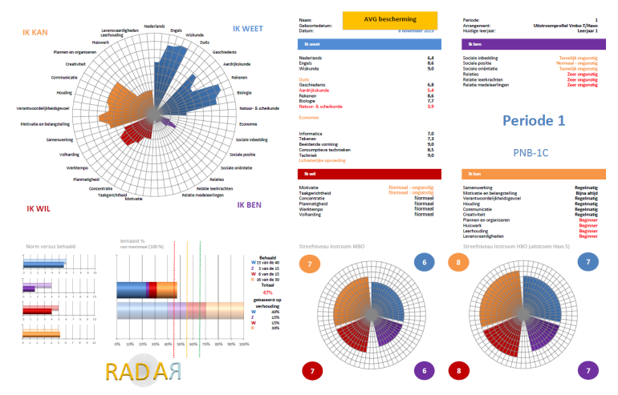
Inhoudelijk kader onderbouw / basisvormingklassen We hanteren een aanbod dat voorbereidt op doorstroom in een van de bovenbouw arrangementen. Sociale- en studievaardigheden en LGO doelen worden geoefend binnen de vakken en krijgen ook gestalte in projecten. De lesinhouden zijn ontleend aan leerlijnen en periodeplannen van theorie- en praktijkvakken. In de onderbouw wordt v.w.b. de theorievakken gewerkt vanuit T/H boeken. Er zijn vastgestelde normeringen voor toetsen in relatie tot standaarden per fase. Beoordelingen op ontwikkeling per periode geschieden door mentoren en CvB gezamenlijk. Ontwikkeling van leerlingen wordt gepland en gevolgd op basis van “ik wil ” ,”ik kan”, “ik weet ” en “ik ben”. De RadaR visualiseert ontwikkeling: zie verderop in de presentatie >>>>>>>>>>>>>>>>>>>

Slide 9
Hoe organiseren we onder- en bovenbouw:
we werken met 4 perioden die elk ongeveer 10 weken beslaan.
niet iedere periode hoeft dezelfde opbouw qua lessentabel te kennen. Deze flexibiliteit wordt ingezet voor activiteiten, SOVA, studievaardigheden en LGO-doelen.
de laatste periodeweek kent een vrijere invulling. Qua vorm denken we die week aan projectmatige aanpak. De bedoeling is dat leerlingen (aan elkaar en aan ons) laten zien wat ze hebben geleerd qua samenwerking, onderzoek doen en presenteren.
Dit kan o.a. door: Verslagen, presentaties, culturele projecten, gespreksrondes, PWS, excursies activiteiten en ook toetsen.
Periode 1 |  |  |  |  |  |  |  | 2 |  |  |  |  |  |  |  | 3 |  |  |  |  |  |  |  | 4
Cijferlijst 1 (evaluatie) |  |  |  |  |  |  |  | Rapport 1 |  |  |  |  |  |  |  | Cjiferlijst 2 (evaluatie) |  |  |  |  |  |  |  | Rapport 3
Uitvoeren periodeplan Plannen wk 10, Werkgroepen 1,2 en 3 |  |  |  |  |  |  |  | Uitvoeren periodeplan Plannen wk 10, Werkgroepen 1,2 en 3 |  |  |  |  |  |  |  | Uitvoeren periodeplan Plannen wk 10, Werkgroepen 1,2 en 3 |  |  |  |  |  |  |  | Uitvoeren periodeplan Plannen wk 10, Werkgroepen 1,2 en 3
CVB + mentor: Evalueren WKWZ Advies op vervolg |  |  |  |  |  |  |  | CVB + mentor: Evalueren WKWZ Advies op vervolg |  |  |  |  |  |  |  | CVB + mentor: Evalueren WKWZ Advies op vervolg |  |  |  |  |  |  |  | CVB + mentor: Evalueren WKWZ vaststellen vervolg

Slide 10
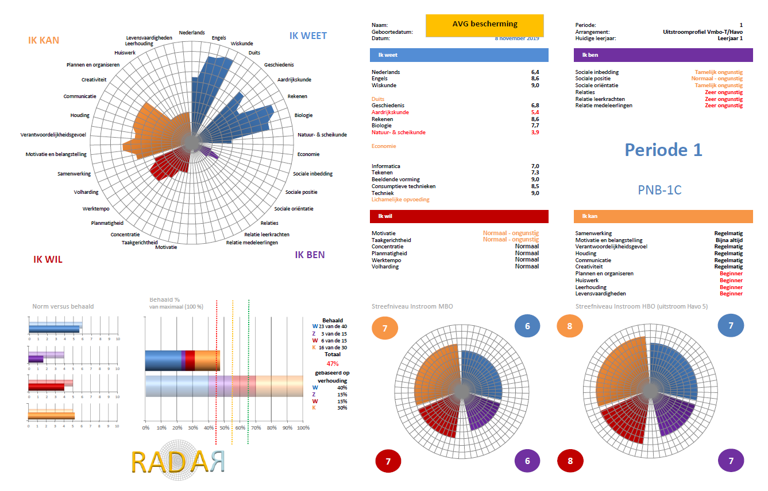
We visualiseren ontwikkeling 4x per jaar met “De Radar”.
Het instrument wordt gebuikt bij interne besprekingen, maar dient ook als onderlegger voor gesprekken met ouders.

Slide 11
Bovenbouw arrangementen PNB
Diploma VMBO-t
klas 3
Diploma HAVO,
Klas 3
Maatwerk, o.a.
schakelvoorziening
Diploma VMBO-t
Klas 4
Diploma HAVO,
Klas 4
Maatwerk, o.a.
schakelvoorziening
Diploma HAVO,
Klas 5
Uitstroombestemming
Arrangement instroom
MBO -3-4, Havo
Arrangement instroom
MBO 3-4, VWO, HBO
Arrangement instroom
MBO entree, arbeid, VO, vso, dagbesteding
Instroomvereisten vanuit bestemming
Diploma VMBO-T
LGO-competenties
LOB-dossier incl. stage
Diploma HAVO
LGO-competenties
LOB dossier incl. stage
Overgang H3>H4=MBO3
Rekentoets 2F
LGO-competenties
LOB-dossier incl. stage

Slide 12
Inhoudelijk kader voor bovenbouw: De focus ligt op het vervolgtraject na uitstroom. “Wat is daarvoor nodig en gewenst?” De antwoorden hierop, gekoppeld aan wensen en mogelijkheden van de leerlingen geven vorm aan het programma.
de bovenbouw kent 3 arrangementen gediplomeerde instroom in MBO3/4. (vmbo-t Staatsexamen) gediplomeerde instroom in MBO 4 / VWO-HAVO/ HBO (HAVO staatsexamen) of instroom MBO3/4 met overgangsbewijs Havo 3>4. uitstroom anders via maatwerk (Entree, VO, arbeid, dagbesteding, VSO) de examenprogramma’s zijn vertaald in een PTA structuur, in periodeplannen. er bestaan vastgestelde normeringen voor toetsen in relatie tot standaarden. er is overdracht tussen onder- en bovenbouw m.b.t. de aangeboden leerlingen. overstap binnen de arrangementen is mogelijk. in de leerlijnen uit bovenbouwprogramma is ruimte voor doelen SOVA, LOB en LGO. Sociale vaardigheden en LGO doelen krijgen ook gestalte in projecten welke weggezet zijn in leerlijnen van theorie- en praktijkvakken en jaarplanning (bv, project dagdelen). stages kunnen onderdeel zijn van het programma we werken competentie gericht (ook op basis van wensen vervolgopleidingen).

Slide 13
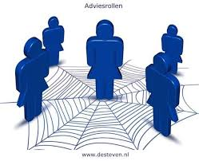
Inzet expertise
De volgende medewerkers kunnen gedurende de schoolloopbaan binnen Kristallis betrokken worden bij begeleiding van de leerlingen.
● Mentoren/ docenten : Mentoren en docenten zijn gespecialiseerd in het omgaan met leerlingen met leer- en gedragsproblemen en hebben daarvoor doorgaans een speciale opleiding gevolgd.
● Praktijkdocenten / instructeurs: De praktijkdocenten en instructeurs verzorgen hun eigen praktijkvak. Zij zijn verantwoordelijk voor de inhoud van de lessen en zetten leerlijnen voor hun vakgebied uit.
● Pedagogisch medewerker (PM) : De PM’ers ondersteunen de pedagogische processen en situaties binnen de school.
● Intern begeleider (lid CvB) : De intern begeleider is het eerste aanspreekpunt over alle didactische zaken
en de inhoud van het lesprogramma.
● Gedragswetenschapper (orthopedagoog / psycholoog) (lid CvB) :. De gedragswetenschapper stelt een ontwikkelingsperspectief op voor iedere leerling, begeleidt en adviseert mentoren en docenten. De gedragswetenschapper heeft veel contact met de betrokken hulpverlenende instanties rondom de leerling. De gedragswetenschapper verricht, wanneer nodig, diagnostiek en voert individuele
ondersteunende gesprekken met de leerlingen en mentoren.

Slide 14
Stagebegeleider De stagebegeleider ondersteunt de leerling bij het zoeken naar een passende stageplek of werkplek en begeleidt leerlingen bij stage. Ook kan de stagebegeleider een rol spelen bij trainingen op weg naar werk, zoals bijvoorbeeld een sollicitatietraining of het aanleren van werknemersvaardigheden.
Psychodiagnostisch medewerker: De psychodiagnostisch medewerker heeft als taak het afnemen, uitwerken en interpreteren van intelligentieonderzoek, neuropsychologisch onderzoek en beperkt persoonlijkheidsonderzoek. Dit gebeurt onder eindverantwoordelijkheid van de gedragswetenschapper. De psychodiagnostisch medewerker draagt tevens zorg voor de planning en afname van de beroepskeuzetesten.
Decaan: deze functionaris is Kristallis breed beschikbaar om leerlingen te ondersteunen bij het maken van keuzes mbt profiel en/of vervolgopleiding.
Schoolmaatschappelijk werkende: onderhoudt contacten met ouders en instanties en ondersteunt op deze wijze de samenwerking tussen alle bij de leerlingen betrokken geledingen.
Schoolarts (lid CvB) : De schoolarts onderzoekt leerlingen op eigen initiatief en op aanvraag van de CvB. De schoolarts adviseert en geeft voorlichting over gezondheid en ontwikkeling van de leerlingen

Slide 15
Ondersteuning………..
Leerlingen worden op verschillende manieren ondersteund waarbij het individu centraal staat:
De mentor staat centraal
De commissie voor de begeleiding (CvB) ondersteunt hem/haar
We houden vorderingen en bijzonderheden bij in ons LVS
We voeren, op indicatie, verschillende tests uit
We zetten, op indicatie, extra externe ondersteuning in.
We betrekken ouders bij de ontwikkeling
We beschikken over eigen Schoolmaatschappelijk Werk (SMW).
We beschikken over een “Achterwachtfunctie” binnen de locatie
De ouders en verzorgers (contacten met mentor, huiswerk en worden betrokken bij de ontwikkelingen op Park Neerbosch)
Notes:
Achterwacht: wanneer het even niet gaat in de les. Er bestaat een stappenplan. Activiteiten gericht op terugkeer in de klas/naar de les.

Slide 16
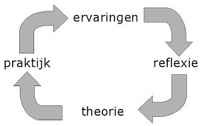
Onderwijsontwikkeling op Park Neerbosch, Aloysius Nijmegen.
We ontwikkelen op kwaliteit ,samen met Aloysius.
We ontwikkelen op programma, samen met netwerkpartners.
We spiegelen ons aan landelijke ontwikkelingen in VSO, VO, MBO, HBO.
We evalueren onze opbrengsten langs vastgestelde standaarden.
We geven ons aanbod vorm in relatie tot een reëel leerling perspectief.
We evalueren ons aanbod en werkwijze ook op basis van de bestendiging van leerlingen na uitstroom.
Schooljaar 20-21 stond in teken van planvorming
Schooljaar 21-22 start de implementatie van de plannen.

Slide 17
Samen met u…
Dank voor uw aandacht
Notes:
Onderwijs / PNB midden in de samenleving, we willen het niet alleen doen maar met onze ketenpartners, bruggen bouwen naar een passend uitstroomperspectief. De leerling en zijn/haar mogelijkheden en ondersteuningsvragen staat centraal.

